Slide 1
Projet RV 2
Reconstruction automatique de plans à partir de l’ancienne salle à tracer de Chantenay
Cayrol Yann - Fixot Adrien - Gosez Alexis - Johst Sebastien
Encadrant : Florent Laroche

Slide 2
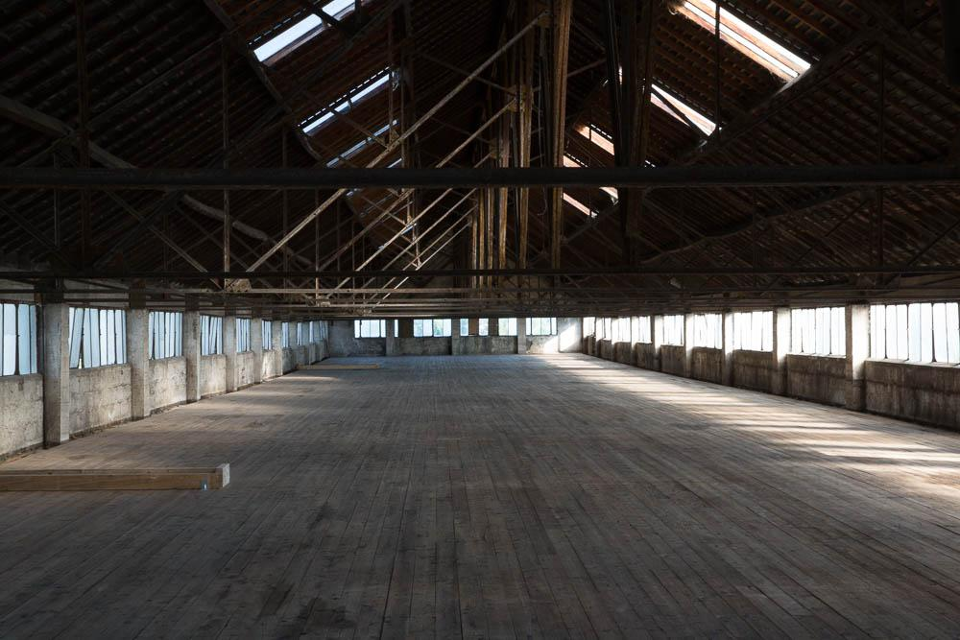
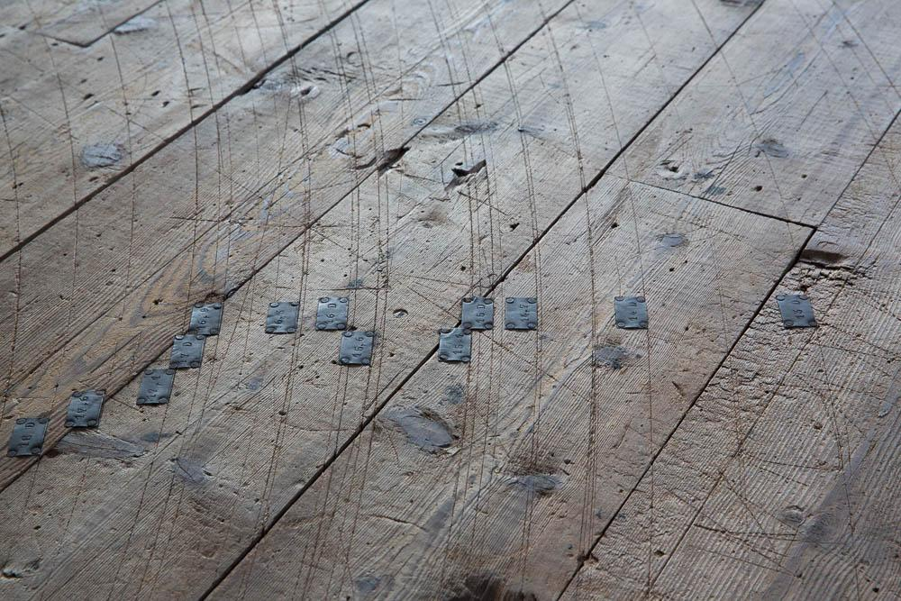
Introduction et données

Slide 3
Plan :
Approche traitement d’image
Approche nuage de points
Améliorations

Slide 4
Approche Traitement d’image

Slide 5
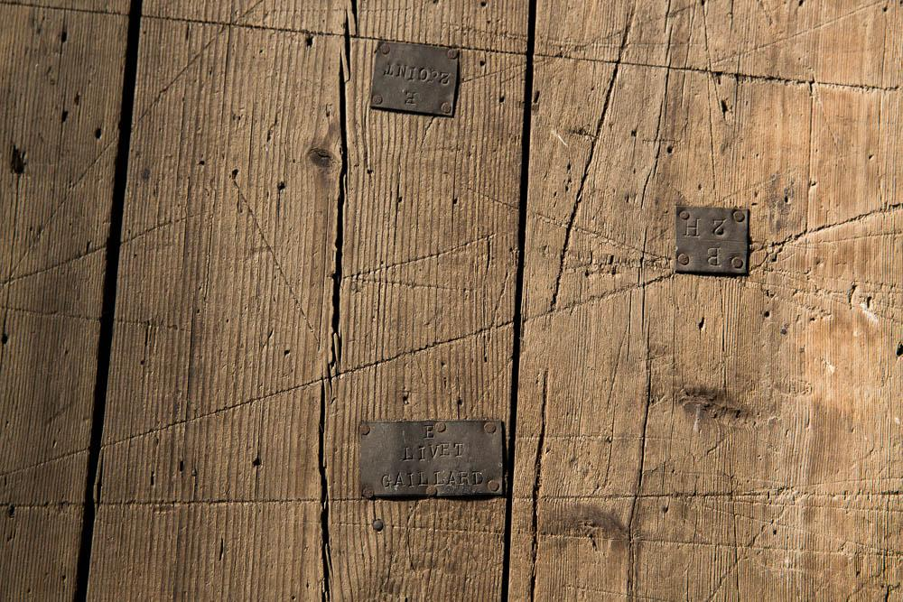
Traitement d’image

Slide 6
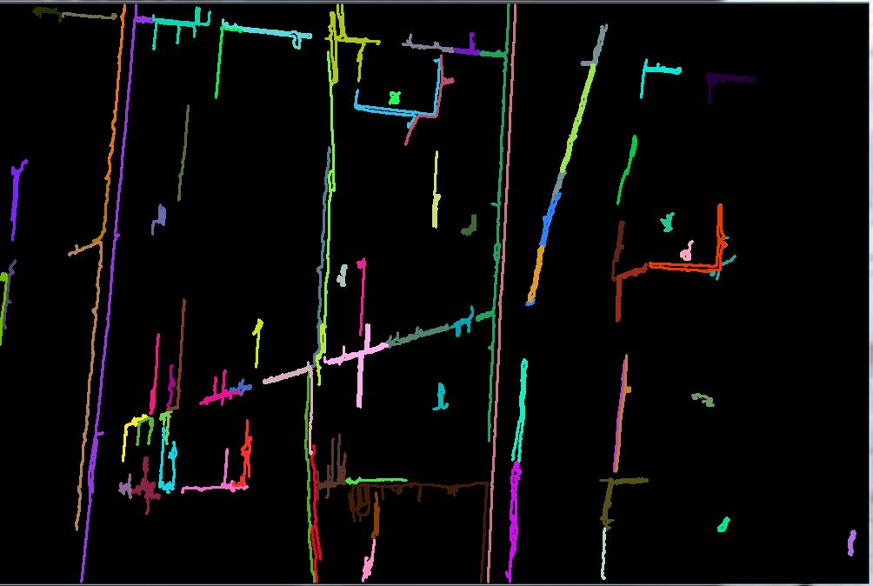
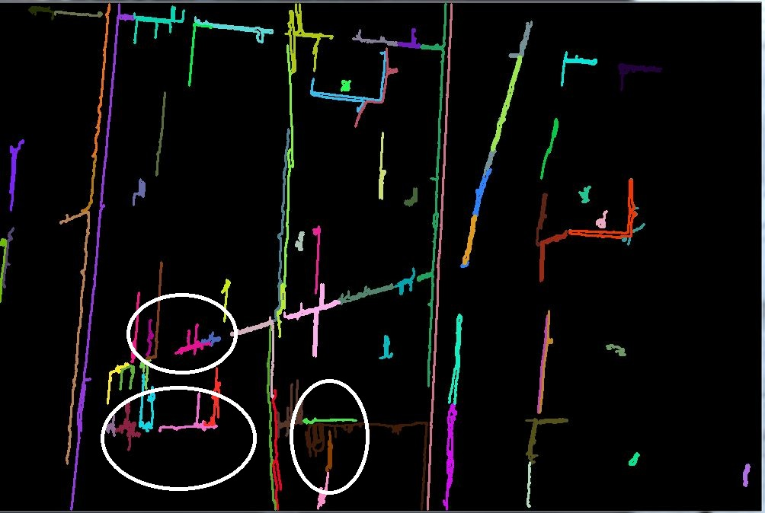
Premier algorithme de contours

Slide 7
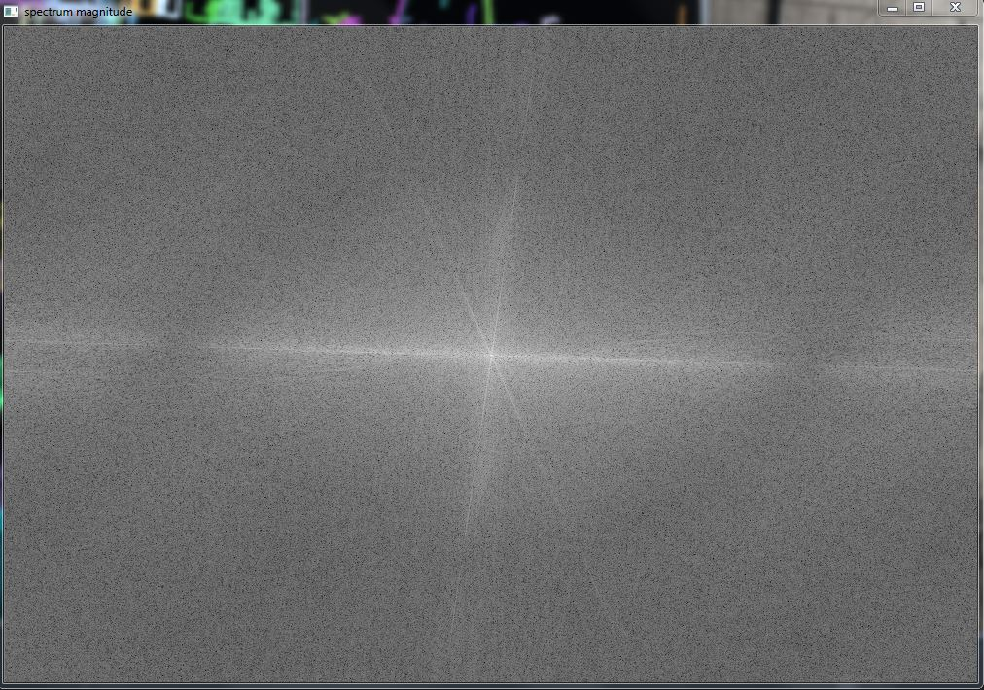
Transformée de Fourier
Exploitation automatique ...?

Slide 8
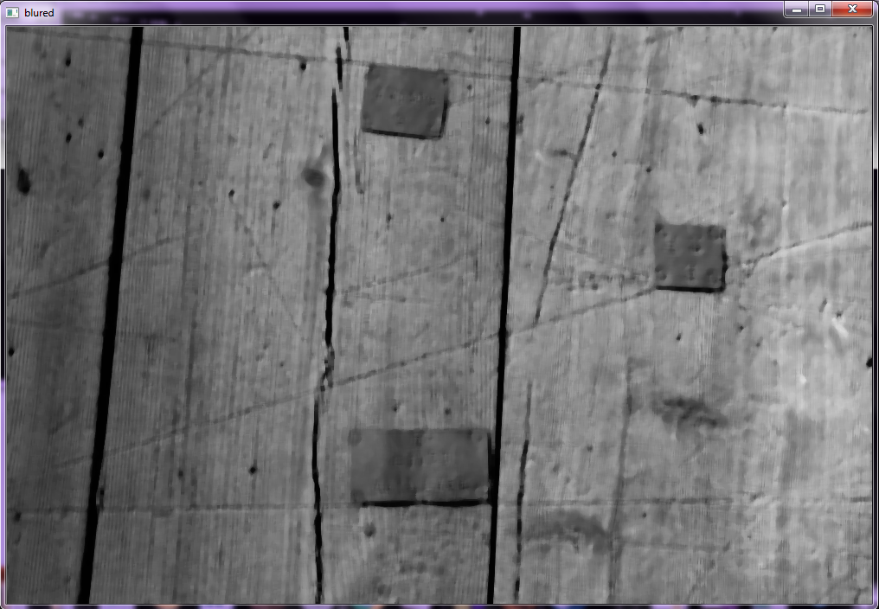
Nouvelle Approche
Flou médian appliqué à l’image en niveaux de gris

Slide 9
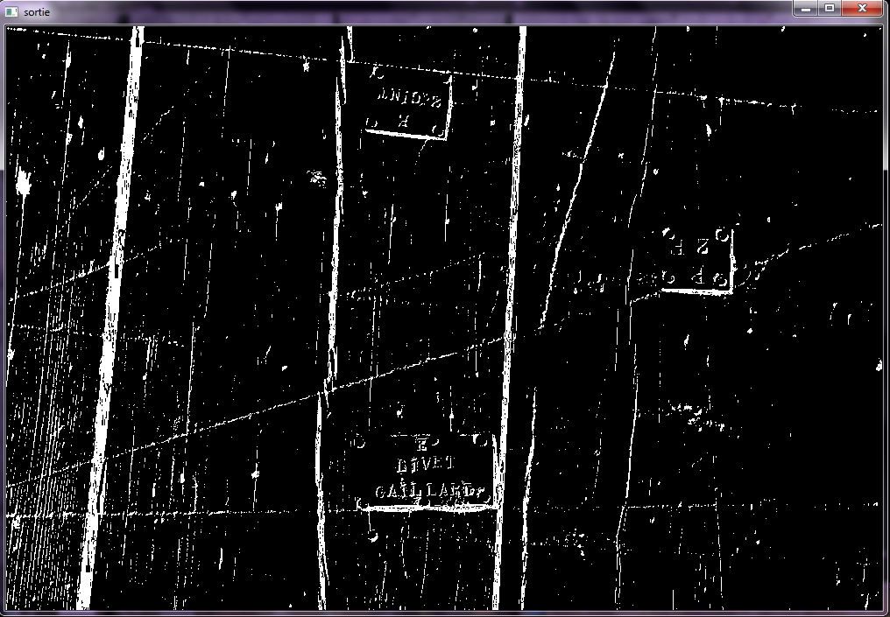
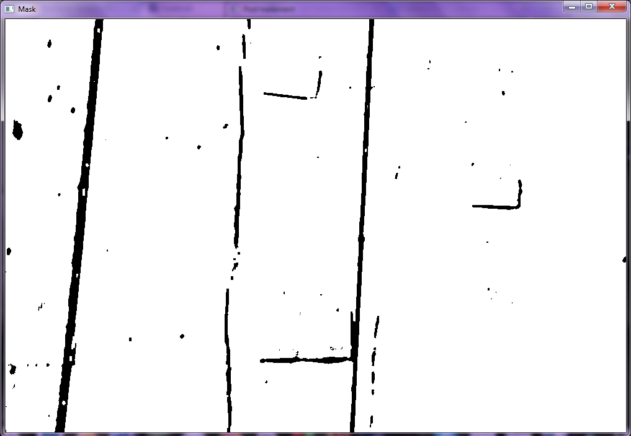
Suppression des éléments gênants
Image passée en noir et blanc selon un seuil
masque obtenu

Slide 10
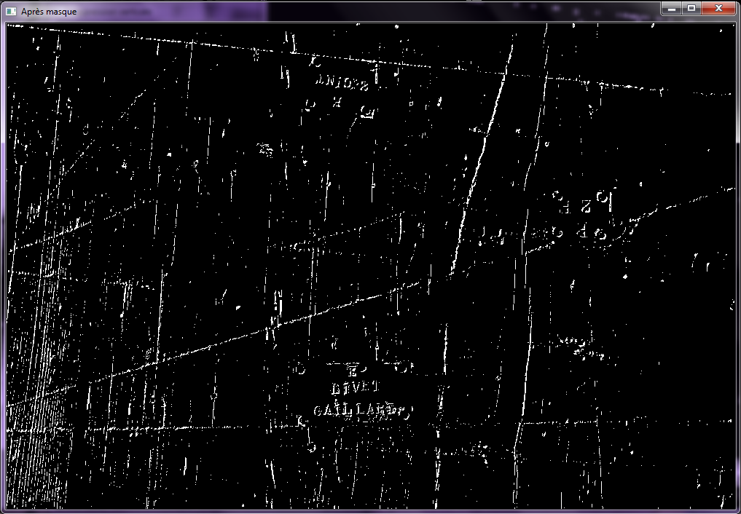
Application du masque

Slide 11
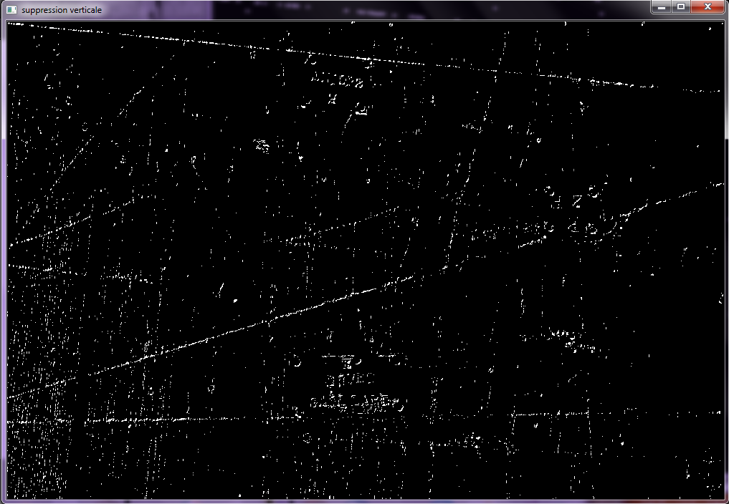
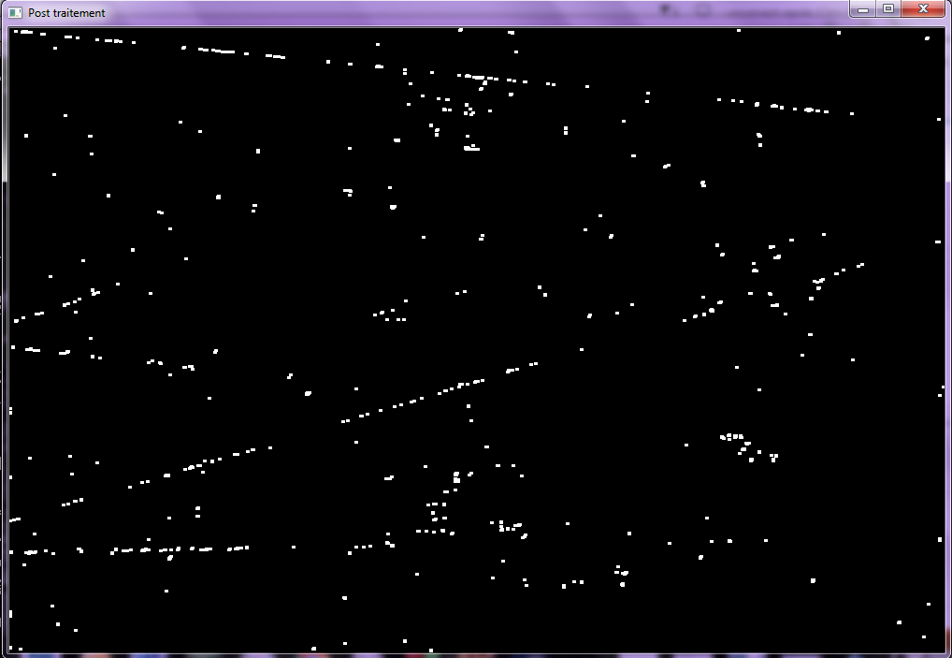
Atténuation des rainures verticales
Image après ouverture (érosion+dilatation)

Slide 12
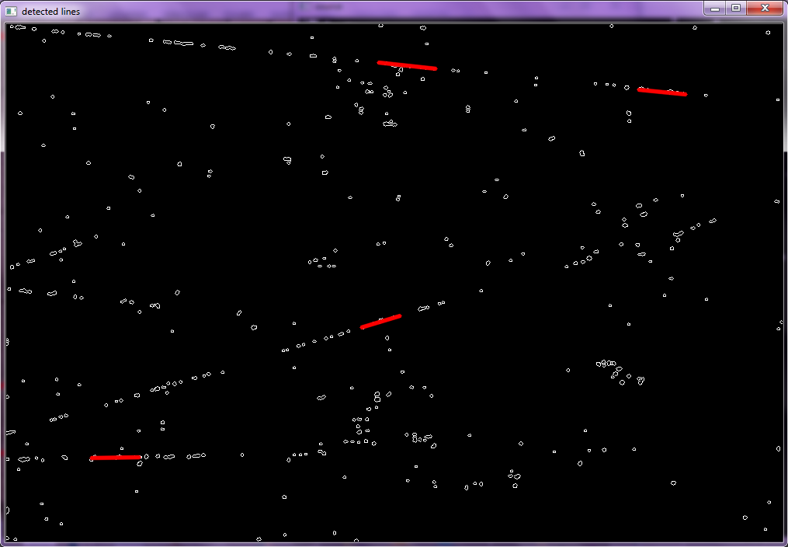
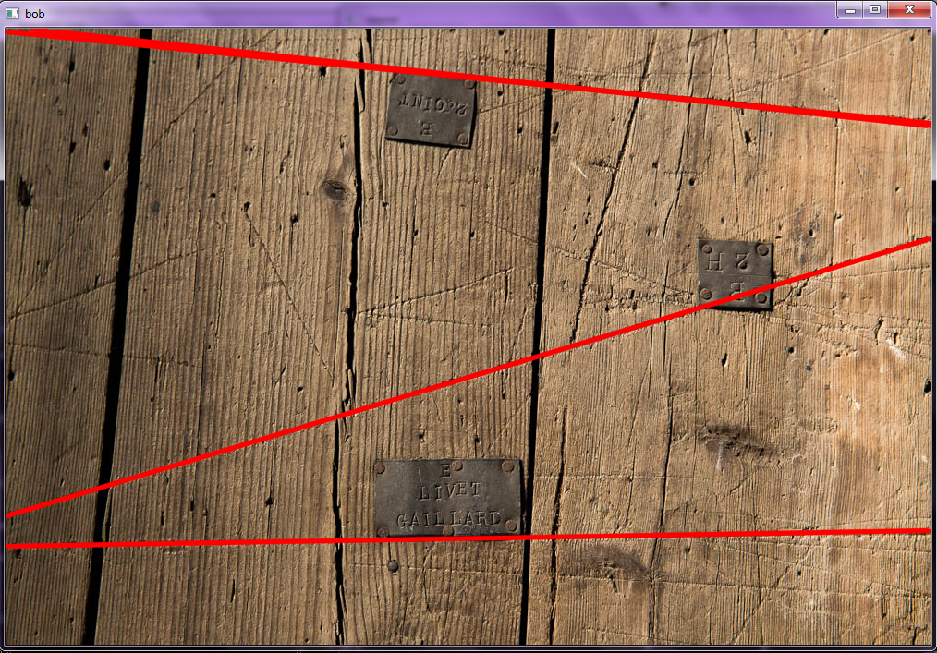
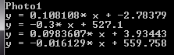
Détection des droites

Slide 13
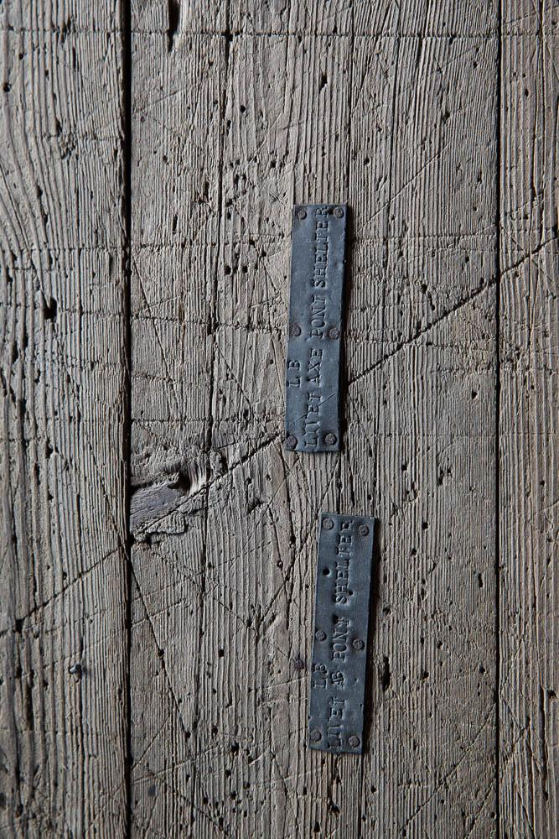
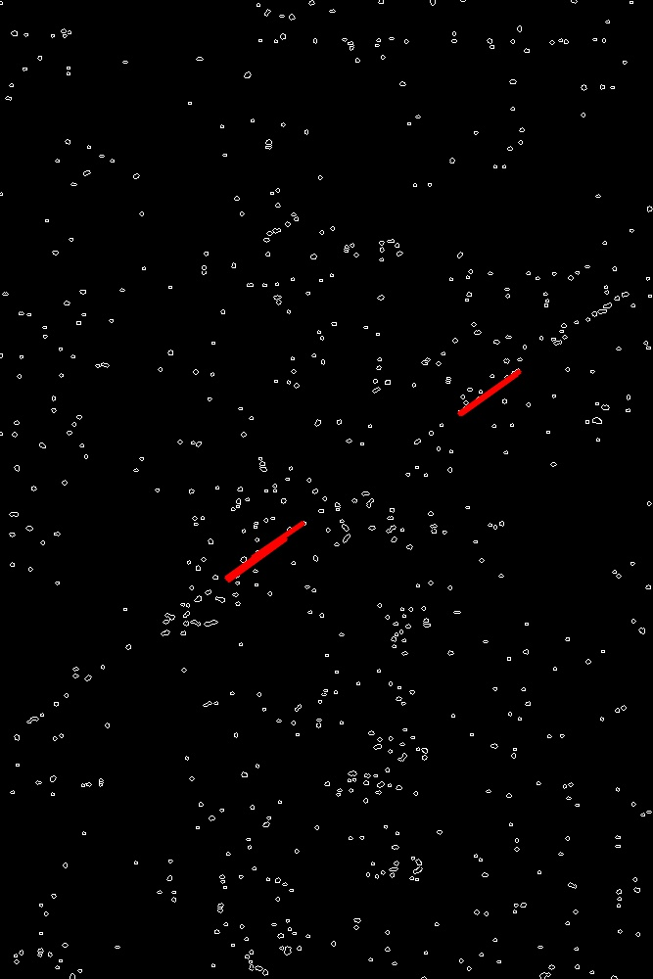
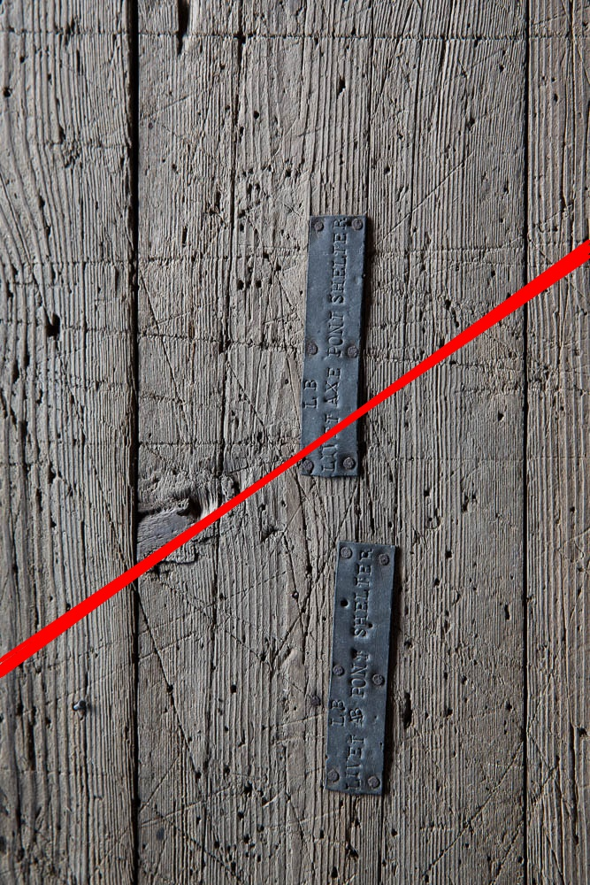
Avec une autre image

Slide 14
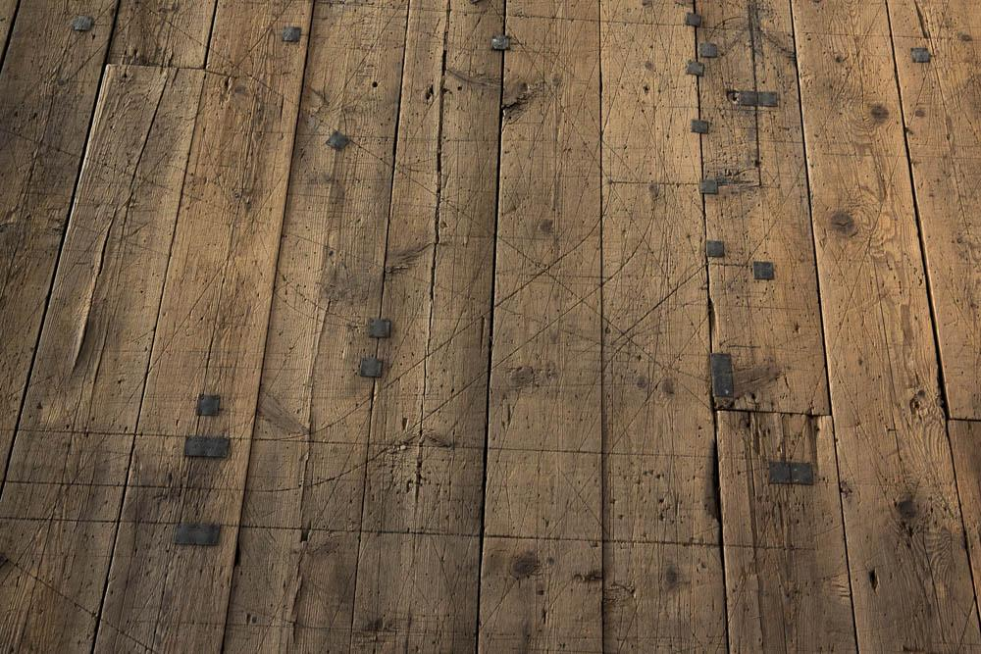
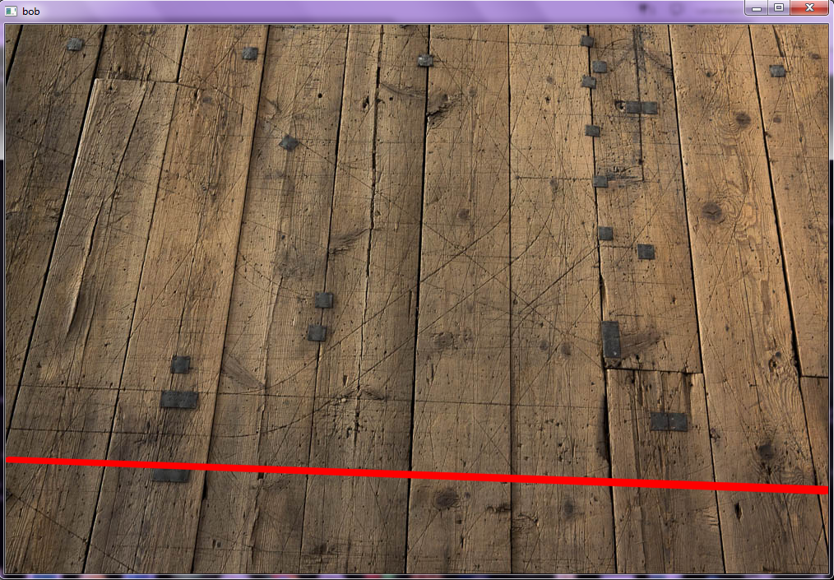
Problèmes rencontrés

Slide 15
Approche Nuage de Points

Slide 16
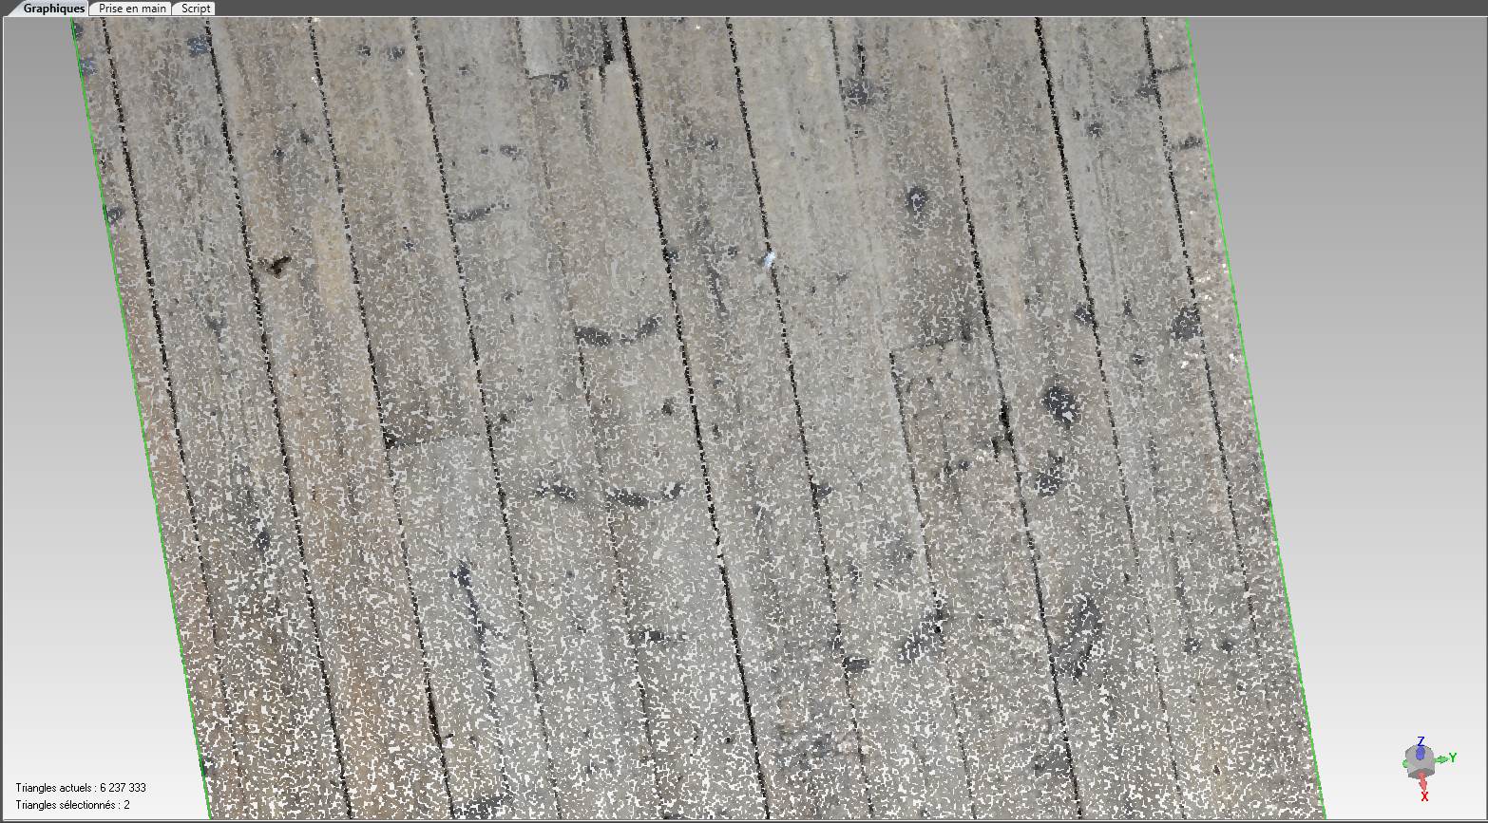
D’un nuage basse définition

Slide 17
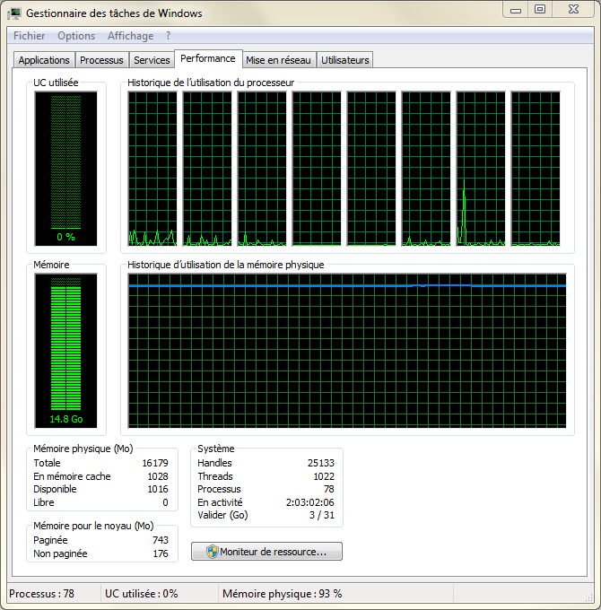
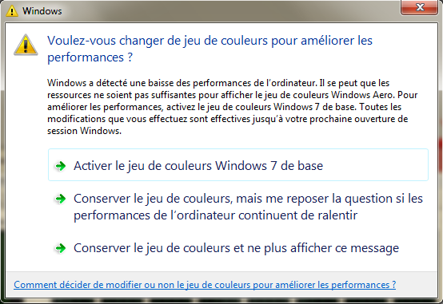
A un nuage haute définition

Slide 18
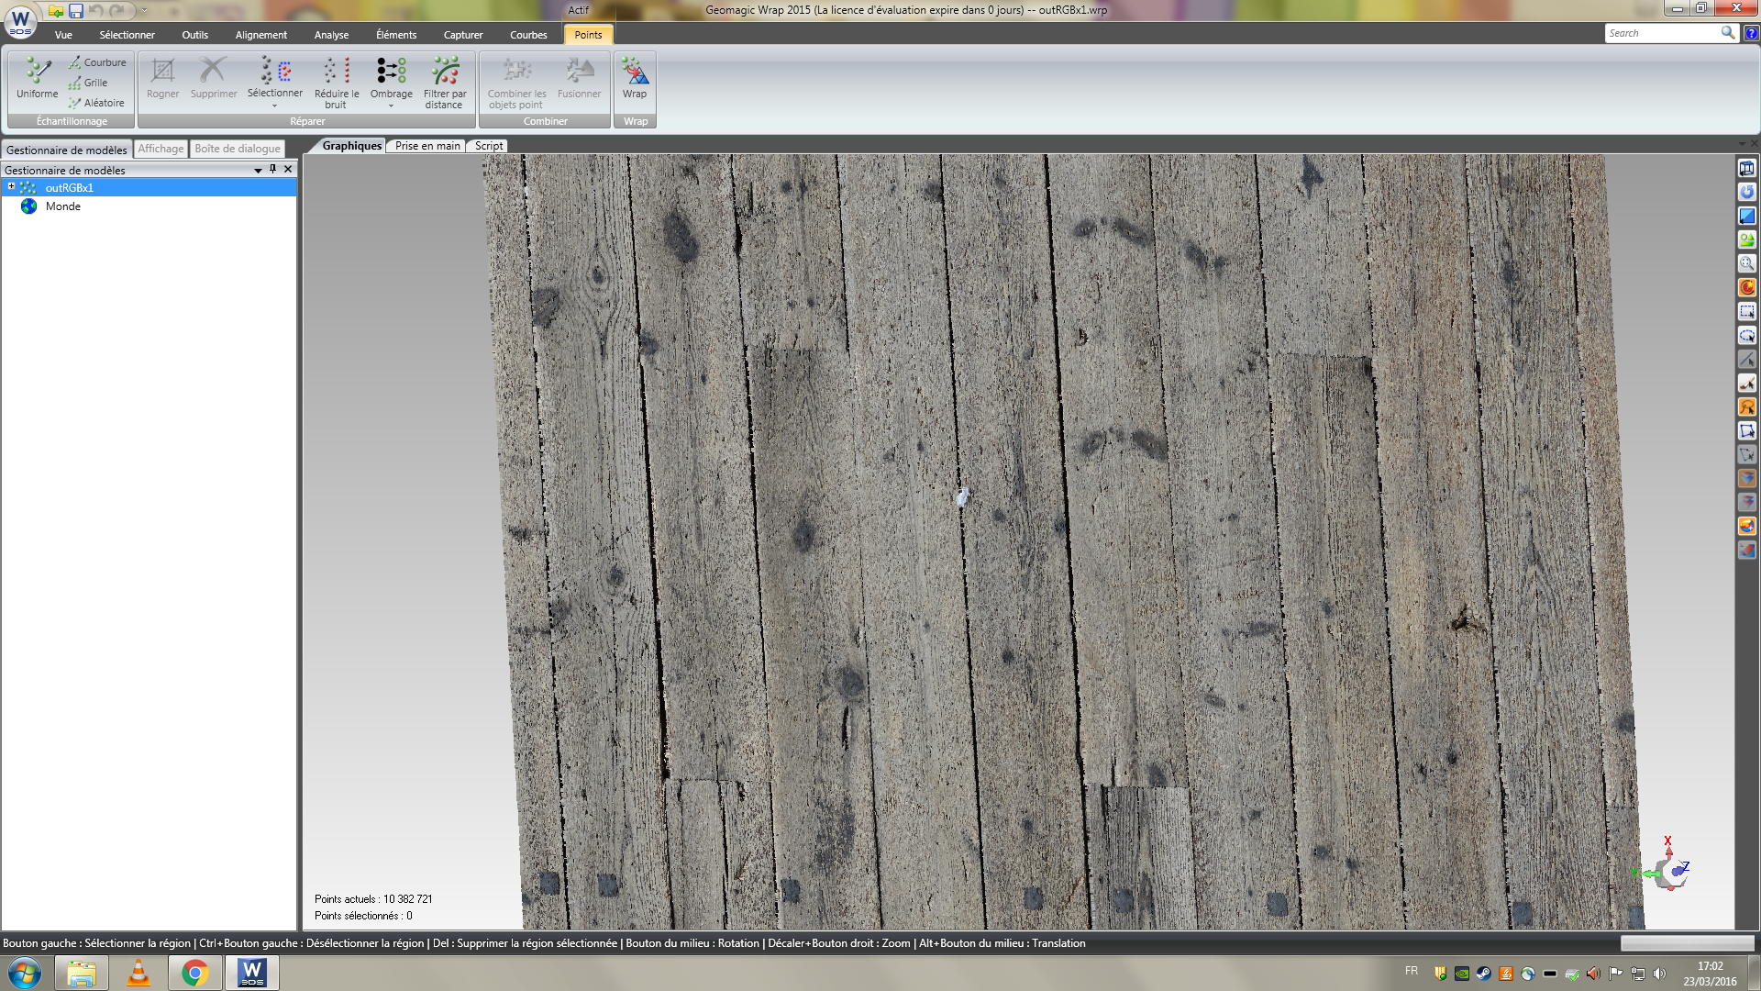
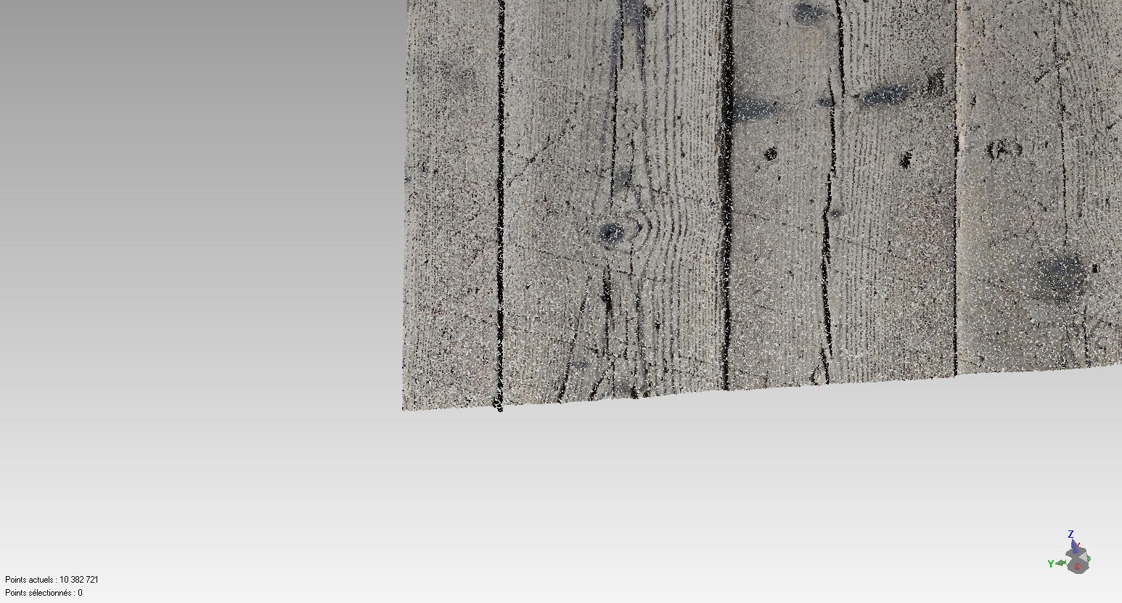
Traitement du nuage de points

Slide 19
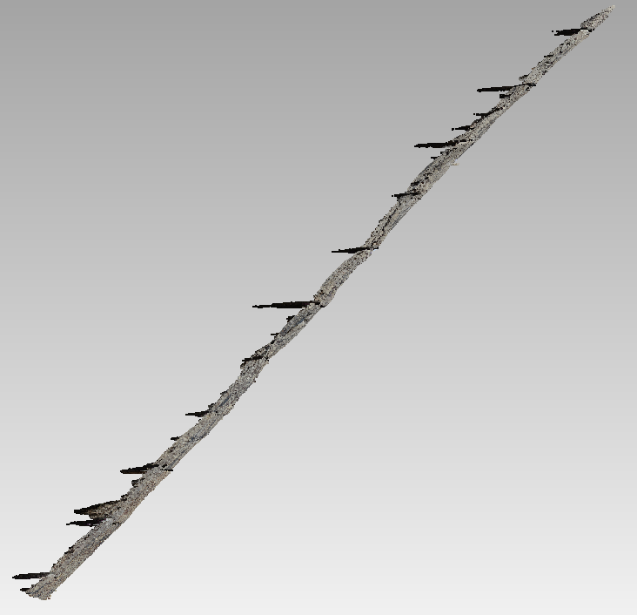
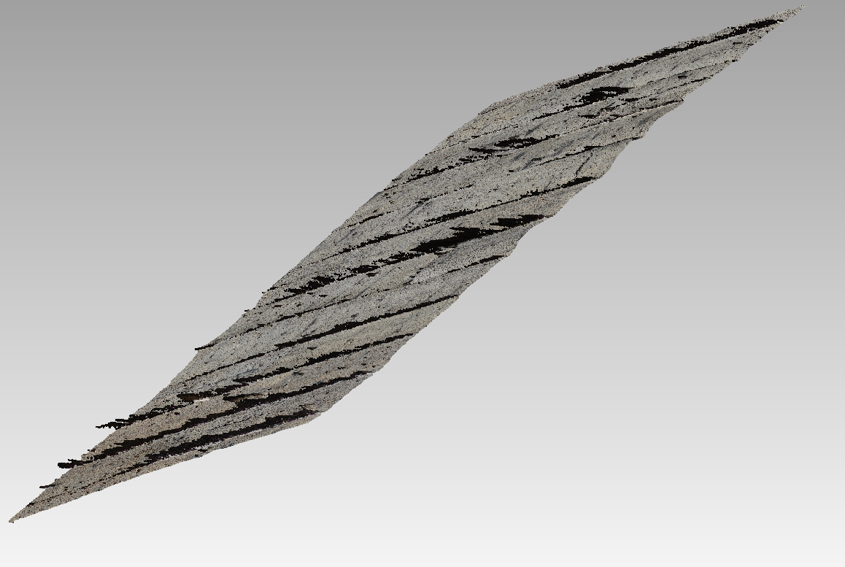
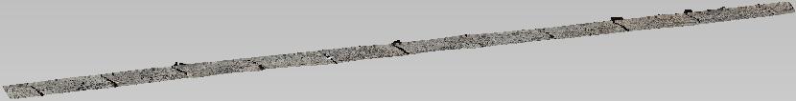
Complications

Slide 20
Améliorations

Slide 21
Améliorations - traitement d’image
Détection des plaques segmentation par croissance de régions
Détection des tracés détecter les courbes après avoir trouvé les plaques
Détecter des courbes et non plus des droites

Slide 22
Améliorations - nuage de points
Découper un nuage lourd en petits fichiers.
Être capable d’isoler des creux dans chaque petit fichier grâce à un plan ajusté au nuage local résout le problème du plancher courbe.
Extraire un nuage de point de contenant que les rainures.
Exporter le nuage en image binaire et utiliser openCV ou trouver un moyen de détecter des courbes sur un nuage de points.

Slide 23
Merci de votre attention !

